Slide 1
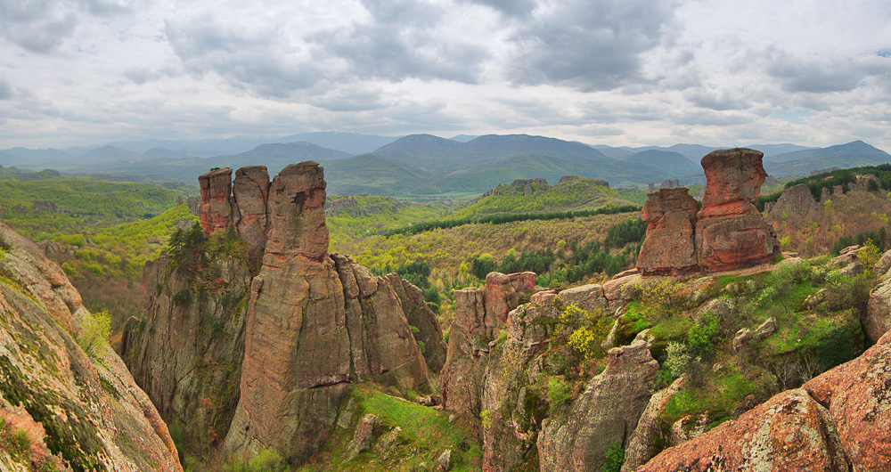
Програма за Белоградчишки панаир
/ 26 VI. – 01.VІI.2015 г./
26.06.2014 г. / петък /
Художествена галерия – 17.15 ч.
- Изложба керамика - Йоанна Кемилева
Площад "Възраждане" – 18.00 ч.
- Духов оркестър при НЧ „Развитие – 1893 г.” Белоградчик
Местност „Панаирище” – 18.30 ч.
- Слово на Кмета на общината Борис Николов
Детски комплекс гр. Белоградчик - цялостна програма - 18.45 ч.
ВИГ "Феникс" при Народно читалище "Развитие- 1893 г." - Белоградчик - 19.30 ч.
Гуна Иванова - 20.00 ч.
27.06.2014 г. / събота /
Площад "Възраждане" - 09.30 ч.
- Слово на Кмета Борис Николов - откриване на фестивала " От Тимок до Искър"
Местност „Панаирище” – 19.00 ч.
- Състав за руски и цигански песни и романси "Смуглянка" към Народно читалище
"Постоянство" 1856 г. град Лом
Концерт на Райко Кирилов и смесен танцов състав "СеверняциТЕ" гр. Вълчедръм
28.06.2014 г. / неделя /
Местност „Панаирище” – 11.30 ч.
- Духов оркестър село Бело поле
- Център за работа с деца – гр.Брегово 19.00 ч.
Вокална група „Чаровни години” – НЧ „Развитие -1893 г” – Белоградчик 19.40 ч.
Дует”Стефанови” – гр. Мездра 20.00 ч.
29.06.2014 г. / понеделник /
Младежки дом
- Празнична литературна среща "Петровден - 2015" – 16.00 ч.
Централен площад
- Видински духов оркестър- 18.00 ч.
Местност „Панаирище” – 18.30 ч.
- Концерт на младежки духов оркестър и мажоретен състав
- Слово на кмета на общината Борис Николов, поздравителни слова, адреси и грамоти-19.00ч
- Танцов състав "Калина" към Младежки дом - Белоградчик- 19.10 ч.
- Вокална група "Пей сърце" при пенсионерски клуб „Мадона” Белоградчик-19.20 ч.
- Мъжки хор - НЧ "Развитие- 1893 г." - Белоградчик - 19.40 ч.
Състав за руски и цигански песни и романси „Берьозка” при НЧ ”Димитър Вълнев – 1903г.” с. Расово - 19.50 ч.
Програма за Белоградчишки панаир
/ 26 – 01.VІ.2015 г./
26.06.2014 г. / петък /
Художествена галерия – 17.15 ч.
- Изложба керамика - Йоанна Кемилева
Площад "Възраждане" – 18.00 ч.
- Духов оркестър при НЧ „Развитие – 1893 г.” Белоградчик
Местност „Панаирище” – 18.30 ч.
- Слово на Кмета на общината Борис Николов
Детски комплекс гр. Белоградчик - цялостна програма - 18.45 ч.
ВИГ "Феникс" при Народно читалище "Развитие- 1893 г." - Белоградчик - 19.30 ч.
Гуна Иванова - 20.00 ч.
27.06.2014 г. / събота /
Площад "Възраждане" - 09.30 ч.
- Слово на Кмета Борис Николов - откриване на фестивала " От Тимок до Искър"
Местност „Панаирище” – 19.00 ч.
- Състав за руски и цигански песни и романси "Смуглянка" към Народно читалище
"Постоянство" 1856 г. град Лом
Концерт на Райко Кирилов и смесен танцов състав "СеверняциТЕ" гр. Вълчедръм
28.06.2014 г. / неделя /
Местност „Панаирище” – 11.30 ч.
- Духов оркестър село Бело поле
- Център за работа с деца – гр.Брегово 19.00 ч.
Вокална група „Чаровни години” – НЧ „Развитие -1893 г” – Белоградчик 19.40 ч.
Дует”Стефанови” – гр. Мездра 20.00 ч.
29.06.2014 г. / понеделник /
Младежки дом
- Литературен салон – 16.00 ч.
Централен площад
- Видински духов оркестър- 18.00 ч.
Местност „Панаирище” – 18.30 ч.
- Концерт на младежки духов оркестър и мажоретен състав
- Слово на кмета на общината Борис Николов, поздравителни слова, адреси и грамоти-19.00ч
- Танцов състав "Калина" към Младежки дом - Белоградчик- 19.10 ч.
- Вокална група "Пей сърце" при пенсионерски клуб „Мадона” Белоградчик-19.20 ч.
- Мъжки хор - НЧ "Развитие- 1893 г." - Белоградчик - 19.40 ч.
Състав за руски и цигански песни и романси „Берьозка” при НЧ ”Димитър Вълнев – 1903г.” с. Расово - 19.50 ч.

